Slide 1
Oppgave
Design guidance system til AUV med følgende egenskaper:
  Finne og følge en rørledning på havbunnen
  Finne rørledningen basert på unøyaktig initiell posisjon
  Kunne håndtere strekninger der rørledningen er begravet eller på andre måter usynlig for kamera
Sensorer
  Kamera rettet nedover, for inspeksjon.
  Eventuelle hjelpesensorer, Sonar og ekkolodd
Notes:
Oppogaven går ut på å designe et guidance system basert på HUGIN 1000 AUV.
Dette skal gjøre ved visuelle virkemidler. Et kamera er montert og rettet nedover. Dette tjener to hensikter
1. Følge rørledningne
2. Skaffe bilder for senere inspeksjon av ledningen.
Når en rørledning blir lagt hender det at posisjonen er ukorrekt, eller at rørledningen har flyttet seg pga f.eks ras eller sjøbunnen har endret seg. Systemet bør derfor ha mulighet til å finne rørledningen dersom posisjonen er ukorrekt
Systemet bør også kunne håndtere steder der rørledningen kan være begravet eller på andre måter usynlige for kamera.

Slide 2
Antagelser
Rørledningen følger signaturen til havbunnen.
  Dekobling av hiv-frihetsgraden
  2D banefølging
Rørledningen består av lange rette segment
Kursen til rørledningen er kjent med stor nøyaktighet
Notes:
Antagelser for systemet:
Antar at rørledningen følger havbunnen, Dette gjør at en kan se på problemet som et 2d bane-følgingsproblem. Dermed dekobles hiv-frihetsgraden, z-aksen fra problemet og kan reguleres uavhengig av resten av systemet.
Rørledninger består stort sett av lange rette rør som strekker seg over store strekninger.
Kursen, retningen rørledningen går i kan antas kjent ved stor nøyaktighet, pga, lange strekninger, og at rørene er relativt stive.

Slide 3
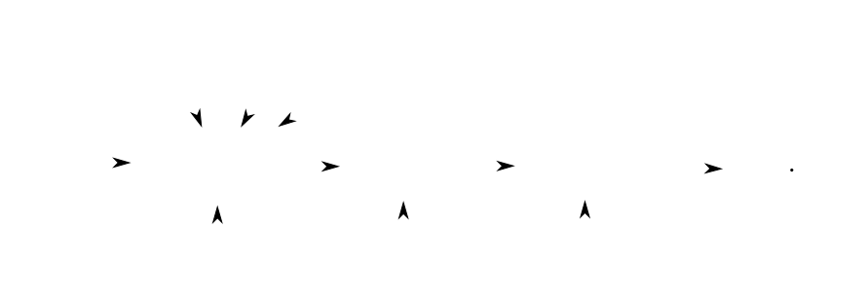
System
Filter
  Glatte og estimere rørledningens posisjon
Guidance
  Referanse til kontrolleren
Flight-mode kontroller
Notes:
Systemet slik jeg ser det, er det delt opp i 3 hovedblokker.
Et filter, en guidance algoritme og en kontroller.
Skal gå nærmere inn på disse tre blokkene

Slide 4
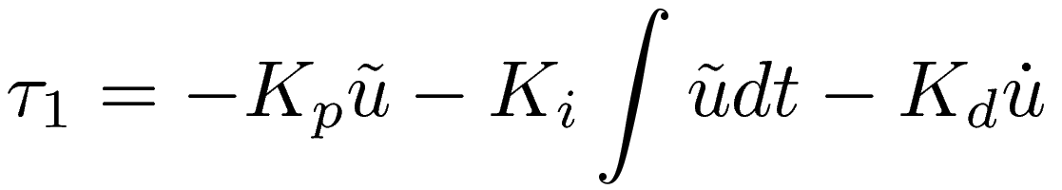
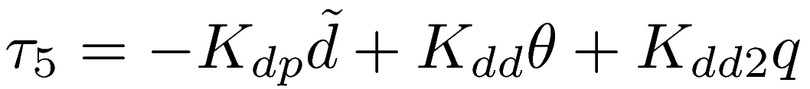
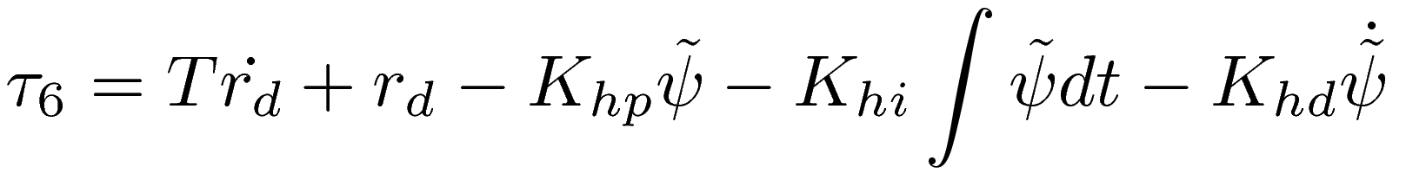
Flight-mode Kontroller
Anvender 3 frihetsgrader, surge, pitch og yaw.
3 delt kontroller
  Fart forover, PID-regulator
  Dybde kontroller, PID-aktig kontroll
  Kurs kontroller, PID regulator med referanse foroverkobling
Notes:
Flight-mode kontroller. Kontrollerer 3 frihetsgrader: surge, pitch og yaw.
Dette vil være den mest økonomiske kontrolleren, ettersom den bare vil bruke hovedpropell og ror til å styre.

Slide 5
Kalman Filter
Filtrere kamera output
  Glatte kamera output
Estimere posisjon av rørledning
  Gi referanser til Guidance kontrolleren selvom en ikke har data fra Kamera
Smelte sammen målinger og á priori data.
Notes:
Kalman filteret har slik jeg ser det 3 hovedoppgaver.
Filtrere kamera og glatte kamera output. Bildeprosesseringen vil kanskje klare å levere resultat hver sekund. Filteret vil derfor glatte dette signalet, for en glattere referanse kalkulering.
2 oppgaven: estimere posisjonen til rørledningen om den skulle forsvinne fra synsfeltet til kameraet, og dermed gi en referanse til guidance systemet selvom rørledningen ikke er direkte synlig.
3. oppgave, som forøvrig går litt over i forrige, smelte sammen ting man vet om rørledningen fra før, målinger den får og gi et oppdatert estimat estimat av hvor rørledningen befinner seg.

Slide 6
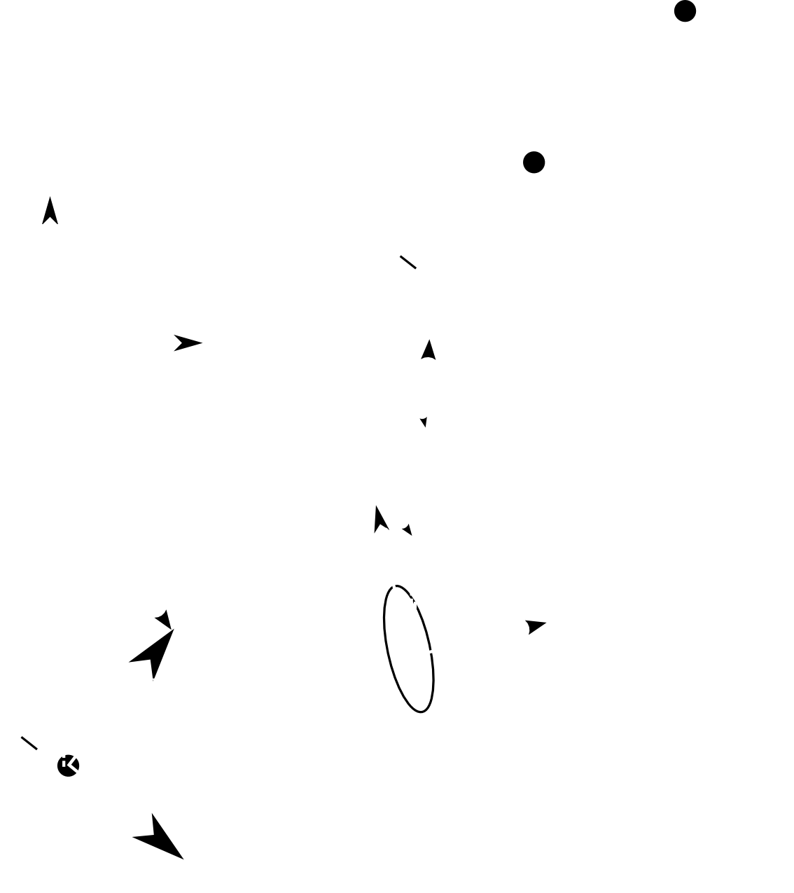
Guidance System
Look-ahead algoritme.
\delta er en design parameter
Minimerer e «Cross-track Error»
Vil «weather wane»
Notes:
Guidance systemet er en lookahead algoritme. Siden rørledningene er lange og rette og man vil kjenne retningen dens i stor nøyaktighet, vil denne fungere godt.
Delta he er en design parameter som sier hvor langt systemet skal se framover.
e er hvor langt unna AUV'en rørledningen, definert i referansesystemet til rørledningen.
Guidance algoritmen vil prøve å minimere denne cross-track avstanden.
Når strøm er inne i bildet vil AUV'en automatisk lene seg opp mot strømmen, for å prøve å motvirke den.

Slide 7
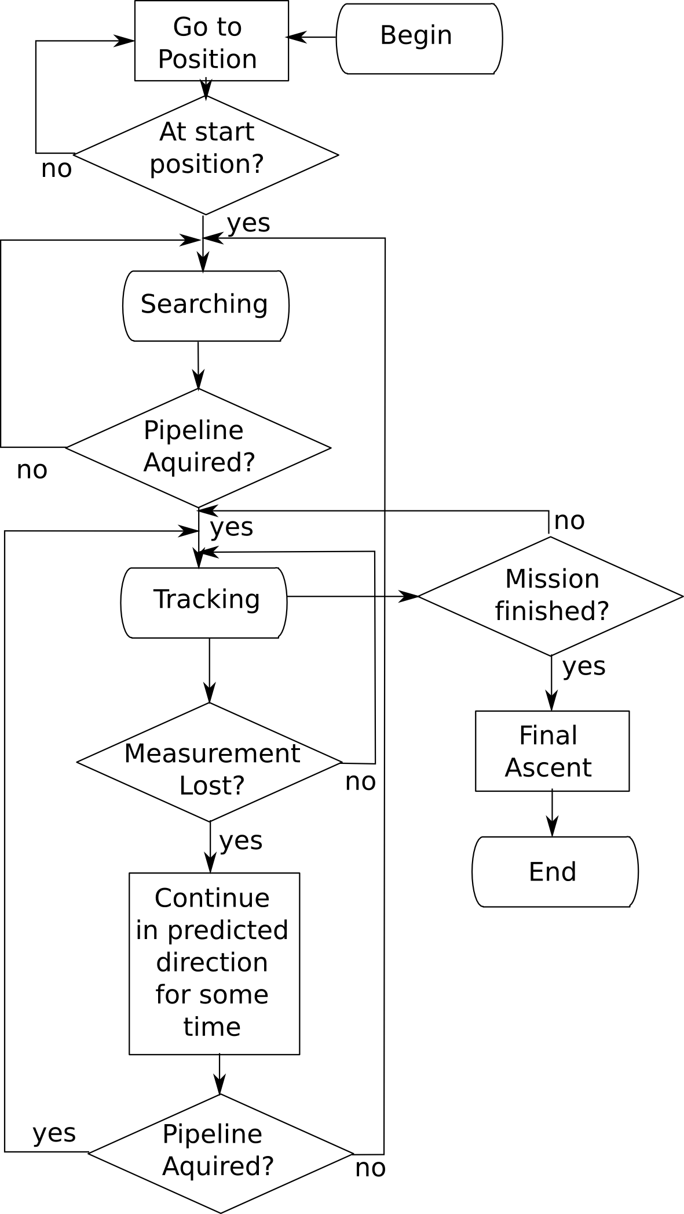
Flytdiagram Inspeksjonsoppdrag
To hovedmodi
  Søker
  Følger
Mistet rørledning
  Fortsetter langs estimert rørledning for en tid
  Hvis ikke funnet: gå tilbake til siste kjente posisjon og starte søkeprosedyre
Notes:
Jeg ser for meg at inspesjonsprosessen har to hoved modi en søke modus og følge modus.
Søke modus genererer søke trajektorier og følger dem, til sensorene registrerer en kontakt. Da genereres en snu trajektory slik at AUV'en kan snu og fortsette å følge rørledningen i riktig retning. Dette er overgangen til Følge modusen.
Følgemodus følger rørledningen til beste evne til målsetningen er funnet eller kraftforsyningen begynner å bli tom.
Om rørledningen skulle mistes forsetter systemet for en bestemt tid i samme retning, i tilfelle rørledningen skulle være begravet. Hvis den ikke finner den igjen på andre siden, vil den gå tilbake til siste kjente posisjon og begynne å lete.

Slide 8
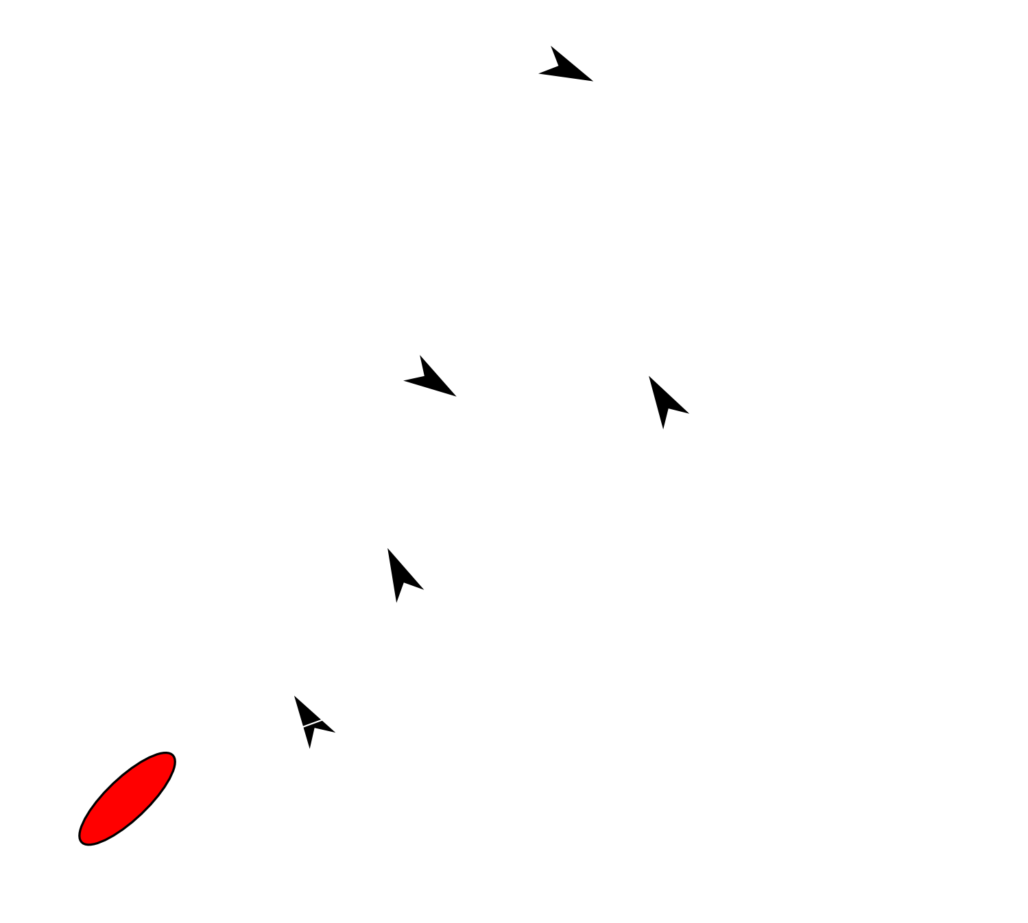
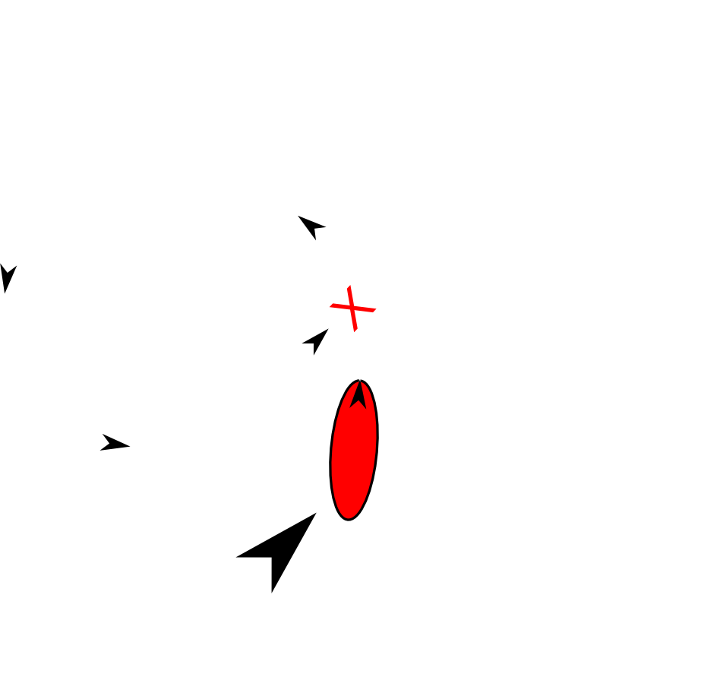
Søketrajektorier
Divergent sikk-sakk i generell rørledningsretning
Hvis kontakt
  Merk posisjon
  Snuopperasjon
  Fortsett følging
Notes:
Litt om søketrajektorier:
Når den ikke finner rørledningen etter en hvis tid, går den tilbake til sist kjente posisjon og starter en divergen sikk-sakk manøver, i rørledningens retning.
Hvis AUV'en får kontakt med rørledningen vil posisjonen bli merket av og en snu operasjon iverksettes, slik at den kommer på rett kurs igjen.

Slide 9
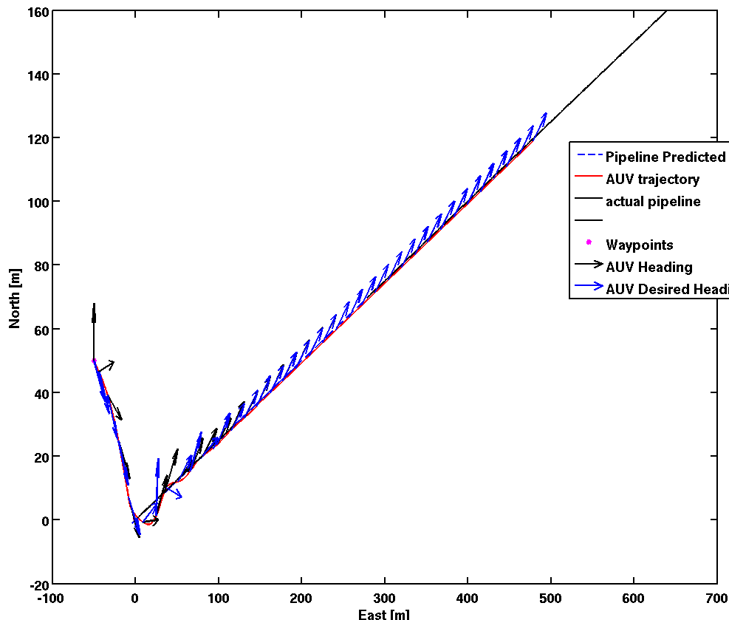
Test av guidance system
AUV begynner i
(50, -50) ved havoverflaten
Går til pipeline som befinner seg i (0,0) Retning 75 grader
Følger til (30,120) hvor rørledningen er begravet, men finner igjen ved (50,200)
Strøm fra nord-vest
Notes:
Krusing hastighet 1 m/s
AUVen startet ved overflaten og skal ned til ca 7 m, og skal gå til punktet 0,0 hvor en forventer å finne rørledninen. Får kontakt og søker seg videre i retningen til rørledningen ca 75 grader
Den mister kontakten ved (30,120), men fortsetter på estimert grunnlag, og finner den igjen ved
(50, 200).
Strømen kommer fra nord-vest ca -45 grader. Vi kan se at orienteringen til AUV'en legger seg opp mot rørledningen for å minimere cross-track avviket. Her ser en at en får en slag likevekt mellom orienteringen til AUV'en og strømmen.

Slide 10
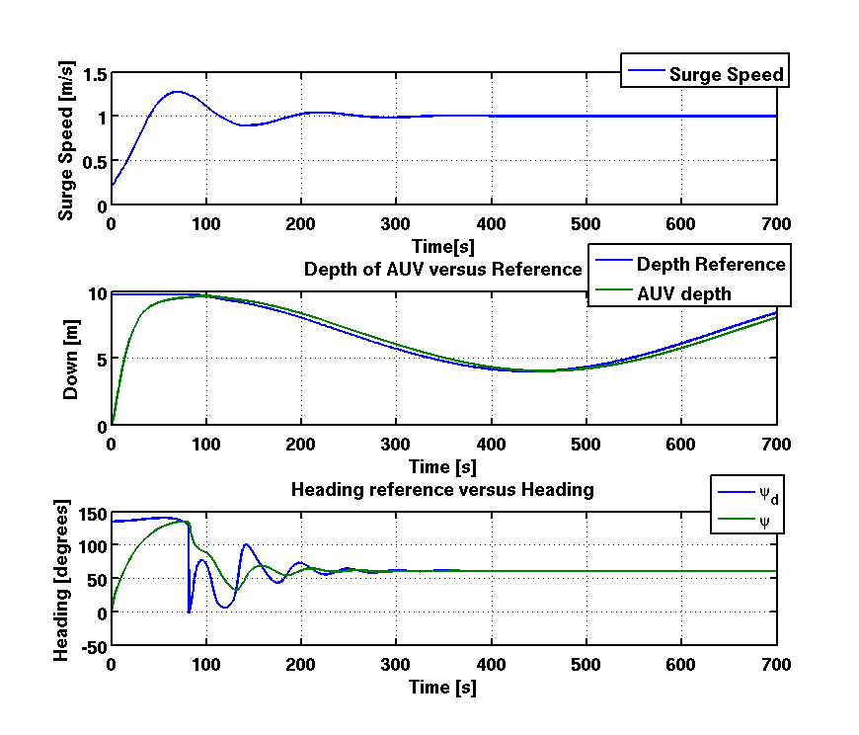
Flight-mode kontroller
Ikke fin tunet, men gjør jobben
Surge speed stabiliserer seg på 1 m/s
Følger dybde referansen som ligger 3 m over havbunnen
Kursen stabiliserer seg på ca 60 grader
Notes:
Kontrolleren er ikke fantastisk tunet, men den fungerer.
Hastigheten framover stabiliserer seg på 1 m/s samt dybden følger bunnsignaturen ganske godt. Det vil ikke være hensiktsmessig å veldig streng regulering av dybden siden dette kan være veldig energikrevende, derfor er det like greit å slakke av på kravene og passe på at den holder seg rundt 3-4 meter over havbunnen.
Kursen har en litt ocsilatorisk natur, fordi lookahead distansen er valgt ganske liten, og vil gi rask konvergens av cross-track avviket, men det vil altså gi svingninger rundt rørledningen. Men vi vil ligge over rørledningen mesteparten av tiden for å skaffe gode bilder av rørledningen for senere inspeksjon.

Slide 11
Videre arbeid
Utvide til 3D guidance
  Følge rørledninger i svært kupert terreng
Søketrajektorier, Trjaktorigenerator
Forent guidance-kontroller system
Økonomi modus -> underaktuert system
  Crusing
Power modus -> fullaktuert system
  Rask respons
  Robust mot forstyrrelser
Notes:
Videre ser jeg for meg at systemet kan bli utvidet til 3D, ta høyde for at rørledningen ikke nødvendigvis følger havbunnen.
Se mer på søketrajektorier, hva er en optimal søketrajektorie?
Forent ulineær guidance-kontroller system som tar inn alle frihetsgradene og tar høyde for flere hastigheter. Som tar hensyn til ved små hastigheter kan tunnellthrustere brukes og ikke ror, mens i større hastigheter blir tunnelltrusterene ubrukelige osv.
Økonomi modus og Power modus. Økonomi når en følger rørledningen og nesten ingen forstyrrelser tilstede.
Power modus når det er store forstyrrelser tilstede og skal finne rørledningen, eller for nærmere inspeksjon av rørledningen f.eks når den oppdager en lekkasje og lignende.

